Slide 1

кейс
Цифровая активность студента
КРОКОДИЛЫ
РИ-380013
Пузанов Игорь
РИ-380014
Дигтяренко Дарья
РИ-380015
Зарчуков Макар
РИ-380021
Кочергин Константин
Образовательная платформа
«Юрайт»

Slide 2
1
Проблема
Сложно учитывать
Цифровую активность
Студента

Slide 3


2
Конкуренты

Slide 4
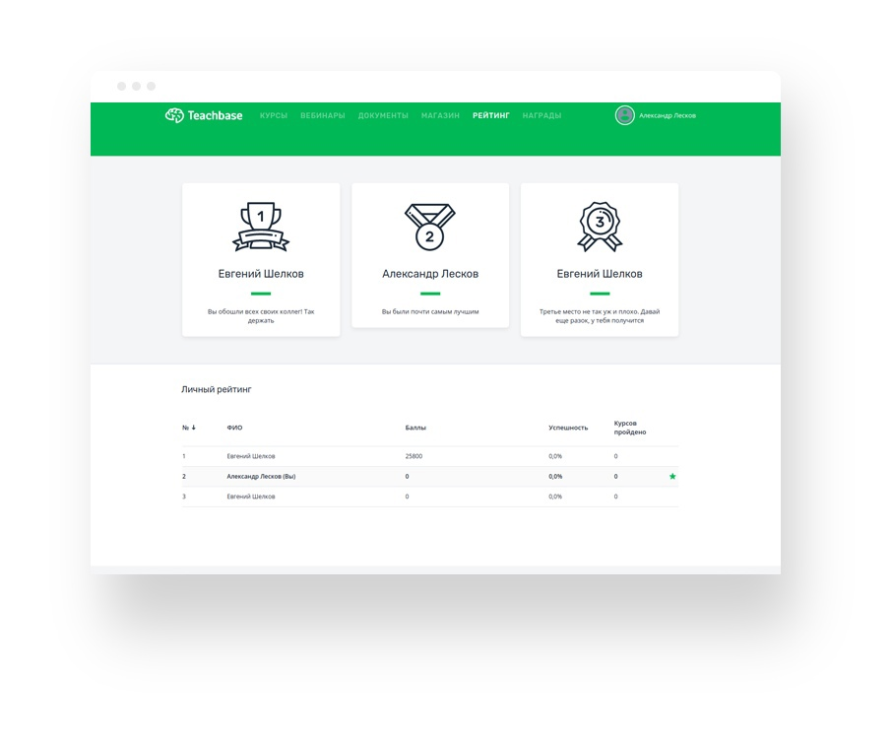
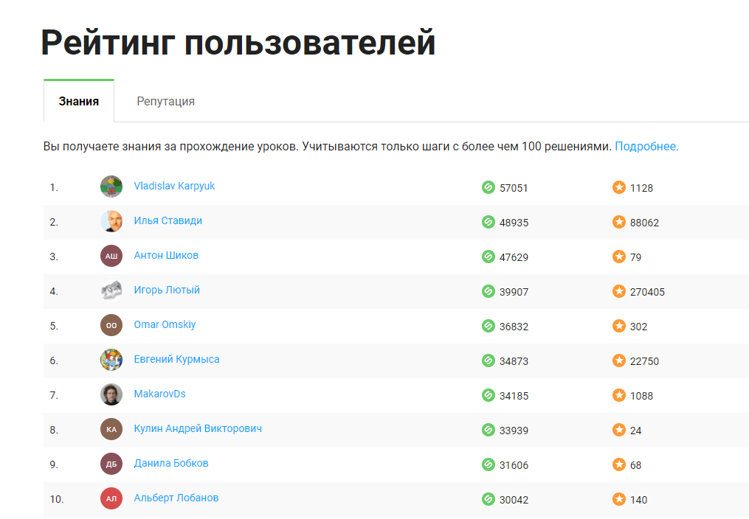
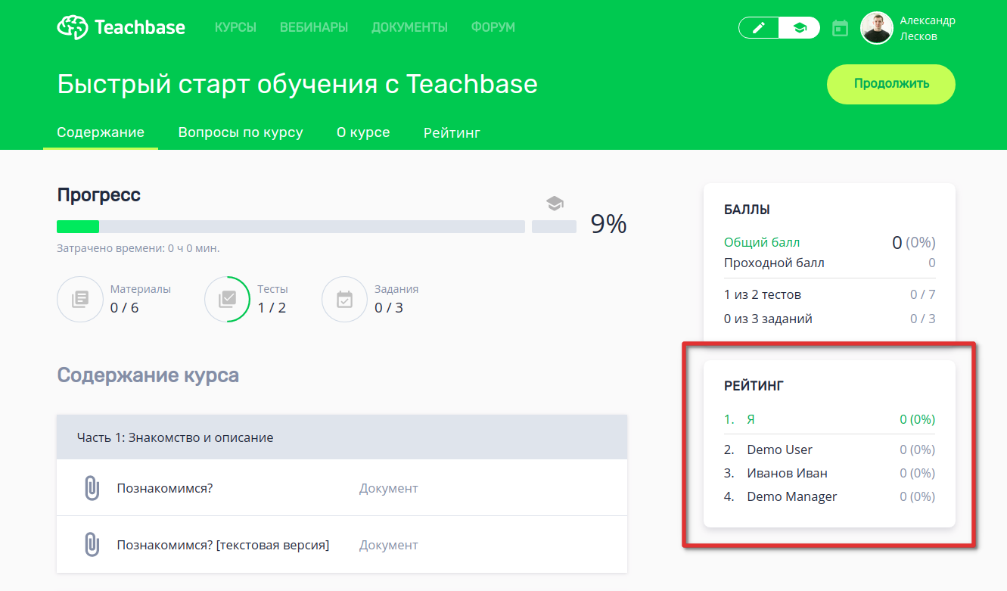
2

Slide 5
3
Концепт
СОРЕВНОВАТЕЛЬНЫЙ ЭЛЕМЕНТ

Slide 6
4
ЦЕЛЬ
система оценки и рейтинг

Slide 7
5
ЗАДАЧи
1
2
3
4
Выделить главные показатели
Выявить минимальные значения показателей
Выбрать
метод построения рейтинга
Вычислить
ЦАС

Slide 8
6
РАЗРАБОТКА
Как мы работали?

Slide 9




7

Slide 10
8
ИТОГИ
ЧТО МЫ СДЕЛАЛИ?

Slide 11
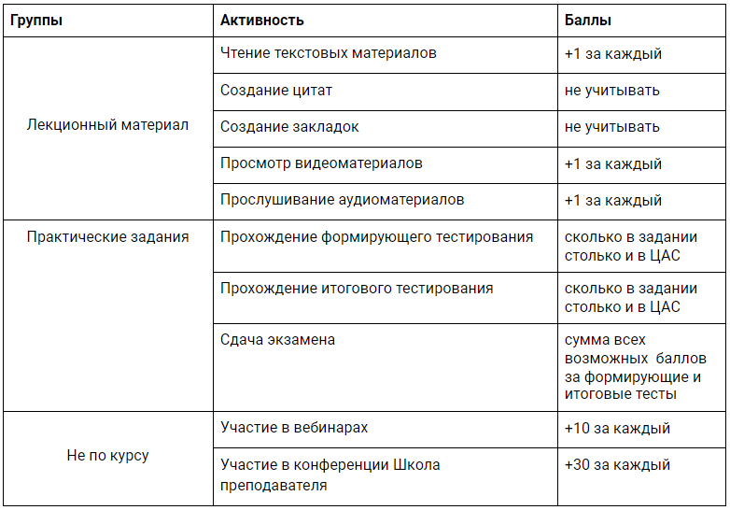
9
Расчёт цас

Slide 12
СПАСИБО
ЗА ВНИМАНИЕ

Slide 13
КОМАНДА
Кочергин Константин (тимлид)
Дигтяренко Дарья
Пузанов Игорь
Зарчуков Макар
Ваши
вопросы

